Slide 2
Tecnologia como ferramenta de gestão do ativo e do passivo
Isadora Ghannam – Atlas RPPS

Slide 3
Tecnologia!
Programação
Introdução
Acompanhamento e controle da gestão de investimentos
Análise de investimentos
Prestação de contas
Desafios e oportunidades

Slide 4
Introdução
“A tecnologia pode transformar ações que antes eram difíceis, irritantes e complicadas em comportamentos fáceis, indolores e simples.” (James Clear)

Slide 5
Acompanhamento e controle da gestão de investimentos

Slide 6
Qual o Patrimônio do seu RPPS?
Qual a meta atuarial de 2024?
Quais tipos de ativos seu RPPS tem em carteira?
Seu RPPS bateu a meta em 2023?
E como está 2024?
Quais os prestadores de serviços dos investimentos?
Quais os segmentos mais investidos?

Slide 7
Acompanhamento e controle
1. Do que você precisa?
Dia a dia
Boas práticas
Regulação
2. Organizar fontes e dados
3. Hábitos e relatórios
4. Manutenção
*Estudo e experiência*

Slide 8
Pontos de atenção e reflexão
Lixo entra lixo sai
Esforço contínuo, e não pontual
Acompanhamento e controle são a base para uma boa gestão de recursos

Slide 9
Exemplo
Consolidação e atualização de carteira
Sistemas integrados que consolidam diversas fontes
Automação
Hábitos e rotinas
Manutenção e reavaliação constantes

Slide 10
Análise de investimentos

Slide 11
Análise de investimentos
O que motiva cada movimentação?
Decisões orientadas a dados
“Em Deus nós confiamos. Todos os outros precisam trazer dados.” (William Edwards Deming)
“Sem dados você é apenas mais uma pessoa com uma opinião.” (William Edwards Deming)

Slide 12
E dados bastam?
Dados
Informação
Entendimento
Decisão
Educação

Slide 13
Análise de investimentos
O que motiva cada movimentação?
Decisões orientadas a dados
Processos bem estabelecidos - mapeamento
Documentação

Slide 14
Análise de investimentos
Acompanhamento e controle

Slide 15
Prestação de contas

Slide 16
Prestação de contas
Órgãos fiscalizadores
Transparência
Documentação

Slide 17
Prestação de contas
Acesso à informação - interno e externo
O uso da tecnologia para garantir a conformidade com as regulamentações específicas do RPPS

Slide 18
Exemplo
Verificação de Enquadramento
Limites por item
Limites por artigo
4.963
Limites por grupos
Política de Investimentos
Pró-gestão

Slide 19
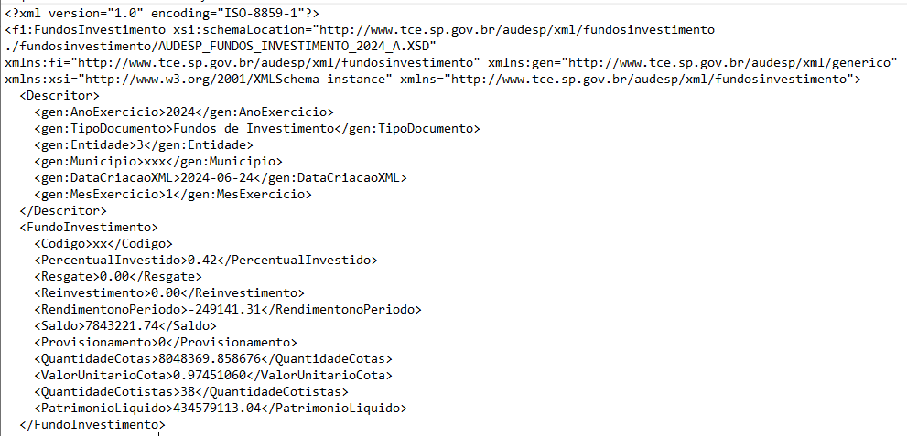
Exemplo
Geração de relatórios com padrões específicos
DAIR
XML Audesp

Slide 20
Análise de investimentos
Acompanhamento e controle
Prestação de contas

Slide 21
Desafios e oportunidades

Slide 22
Desafios e oportunidades
Não é fácil mudar como as coisas são feitas
Elencar o que faz sentido mudar e o que é prioridade também não é
Mudança de cultura
Muitas vezes melhorias geram mais trabalho em um primeiro momento - é preciso ter objetivos claros e visão de longo prazo

Slide 23
Desafios e oportunidades
O acúmulo de pequenas melhorias leva a uma diferença significativa.
Ciclismo britânico - Dave Brailsford - "ganhos marginais"
1966 – crise sem precedentes
$${\left(1,01\right)}^{365}=37,78$$
2012 – 12 medalhas olímpicas
$${\left(0,99\right)}^{365}=0,26$$
Fonte: https://ge.globo.com/olympicchannel/noticia/detalhes-tao-pequenos-os-ajustes-que-transformaram-o-ciclismo-britanico-em-forca-global.ghtml

Slide 24
O bom uso da tecnologia: autonomia e perenidade

Slide 25
Obrigada
Isadora Ghannam
isadora@atlasrpps.com.br
(11) 5197-6181

